Slide 1
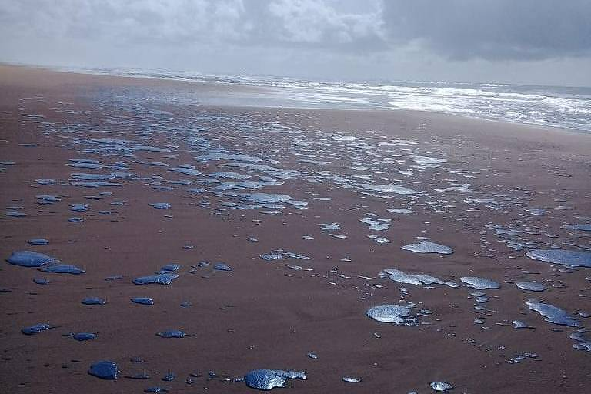
MANCHAS DE ÓLEO EM 164 PRAIAS DO NORDESTE DO BRASIL
(PETRÓLEO)
APRESENTANDO
NORMA APARECIDA SILVEIRA DE MORAES
DIVULGAÇÃO
WWW.SERGRASAN.COM
NORMA NATUREZA

Slide 2
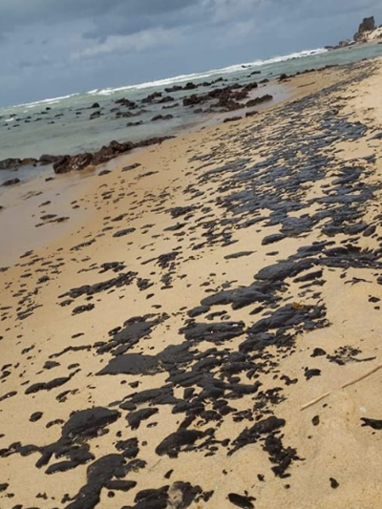
Mancha tão negra
Sujando tantas praias
Prejuízo total
Tragédia total
Manguezais berçários
Destruição total
(ESTILO DE POESIA HAIKAI)

Slide 3
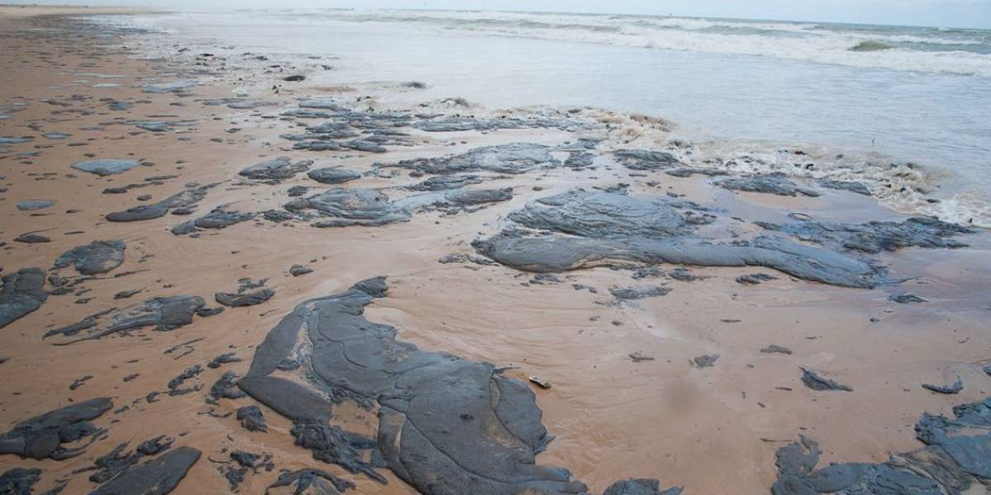
Quanta tristeza
Há mortes, fauna, flora
Tanto desespero
Para sobreviver
Levará tanto tempo.
Há contaminação

Slide 4
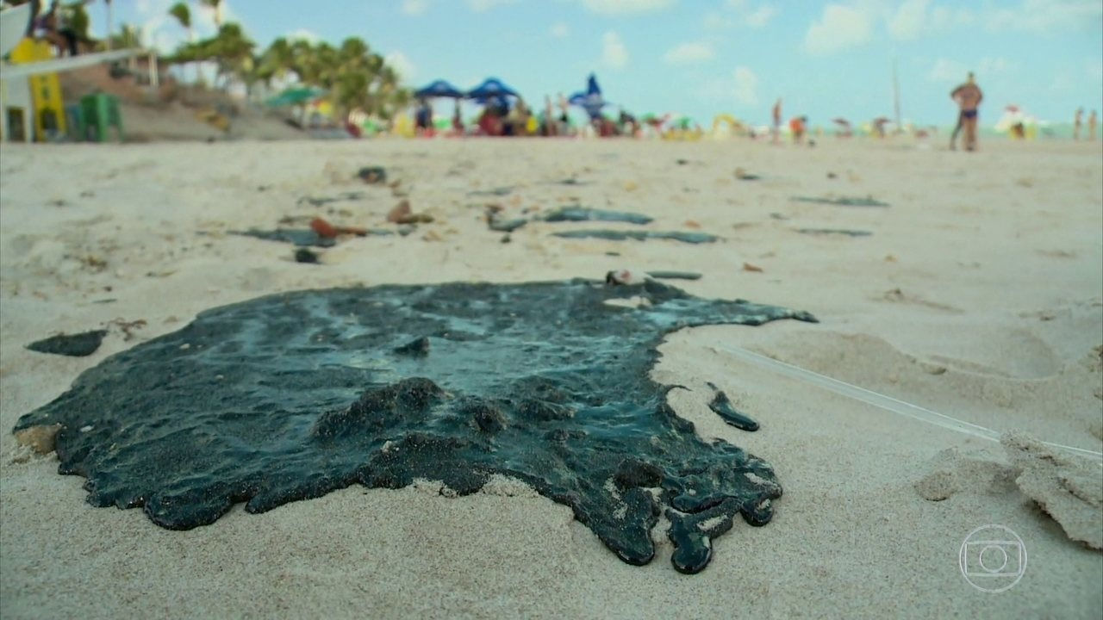
Povo e desespero
Litoral brasileiro
Empregos perdendo
Doenças a vista
Pela grande toxidade
Petróleo destrói

Slide 5
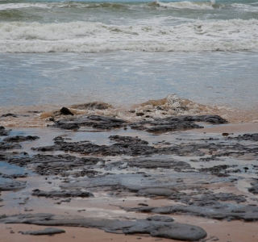
Tragédia total
No litoral brasileiro
Pela lama negra
Pescadores, lojas
Quiosques todo turismo
Tudo afetado

Slide 6
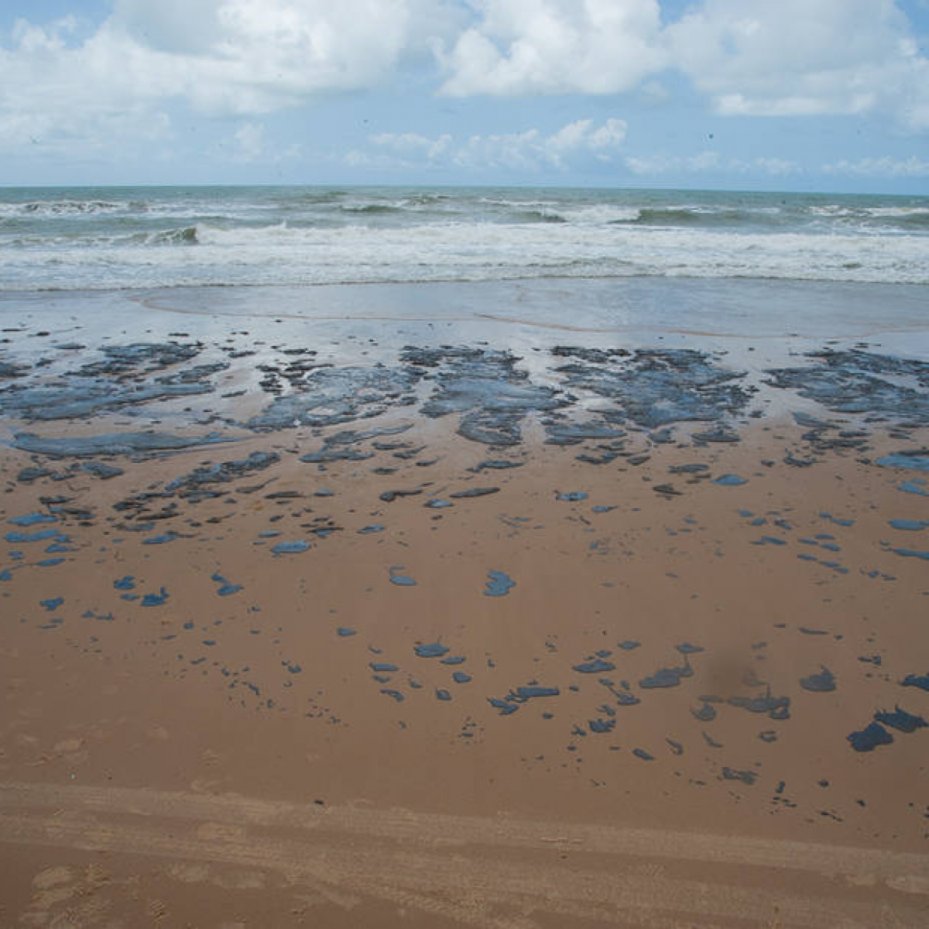
Como sobreviver
Sem peixes, sem turistas
Sem o parco dinheiro
Brasil! Que tragédia
Petróleo derramando
Matando, sujando

Slide 7
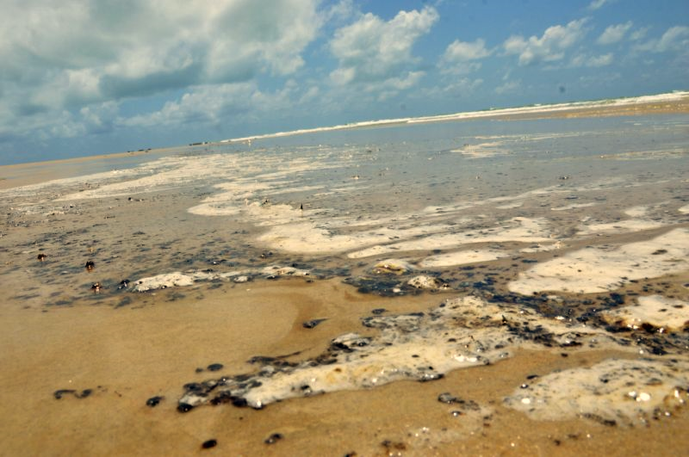
Poluição, doenças
Pela contaminação
Ao limpar a areia
Poluição, doenças
Pela contaminação
Ao limpar a areia

Slide 8
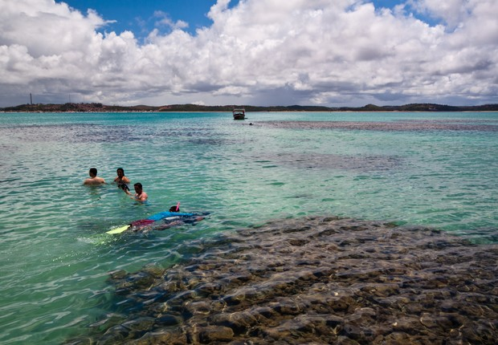
ESTAMOS EM LUTO
Muita revolta e tristeza
Pela grande omissão
Manchas de óleo
Veneno negro mortal
Mortes e doentes

Slide 9
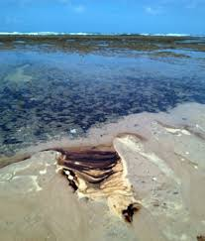
164 são as praias
Todas contaminadas
Petróleo bruto
Desespero total
PrejuÍzos fatais grande
empregos perdidos

Slide 10
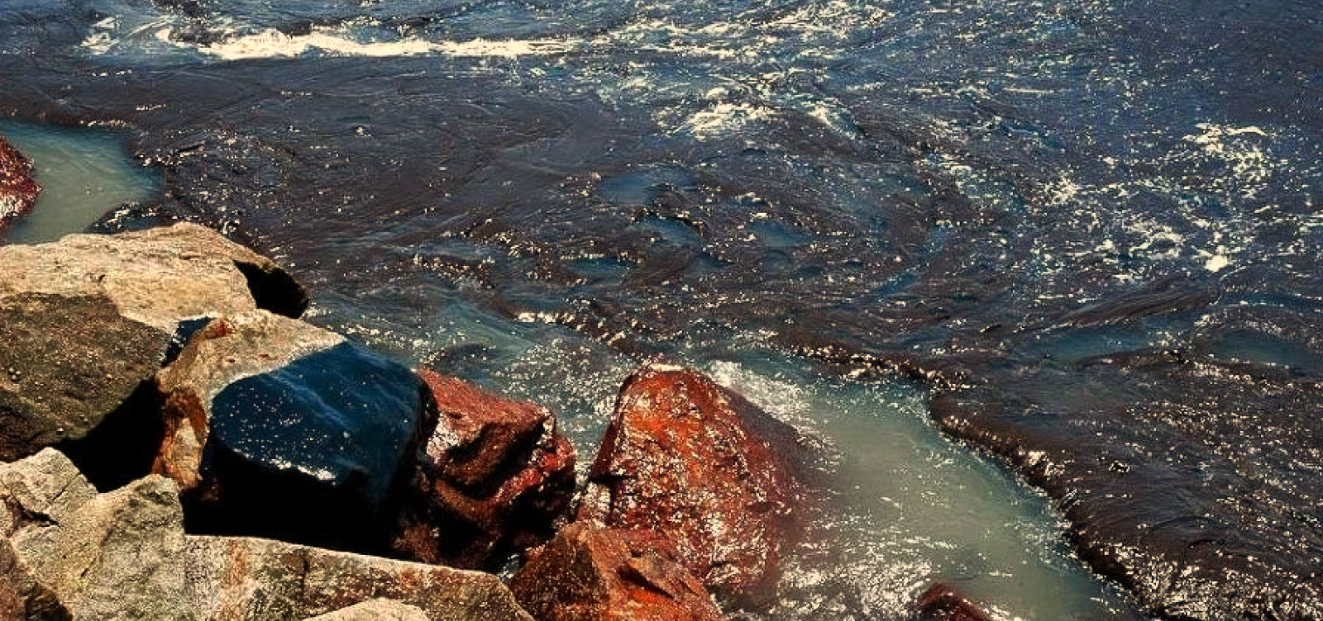
: Há mais de 55 dias esta luta travada pelos nordestinos que moram no litoral. (AGOSTO, SET. E OUTUBRO DE 2019)

Slide 11
Muitas pessoas já estão contaminados pelo óleo bruto tóxico
e muitas vão ser monitoradas durante 20 anos (PRODUTO CANCERÍGENO)

Slide 12
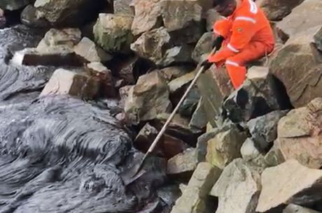
CORAIS, BERÇARIOS AFETADOS. PESCADORES DESESPERADOS, POIS PESCAR É A FONTE DE
SOBREVIVÊNCIA, TODOS JUNTOS AJUDANDO A LIMPAR

Slide 13
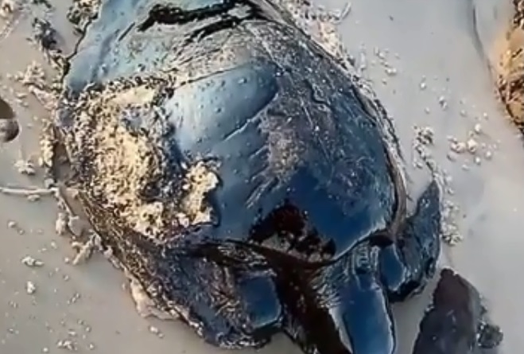
ANIMAIS MORRENDO, SOFRENDO, RIOS E MANGUES SENDO CONTAMINADOS
PRAIAS IMPRÓPRIAS PARA O BANHO
TURISTAS CANCELANDO VIAGENS...
NORDESTE EM LUTO
DESASTRE ECOLÓGICO
MAIS UM ESTE ANO NO BRASIL,PRIMEIRO A LAMA DE BURMADINHO, DEPOIS FOGO NA FLORESTA AMAZÔNICA E AGORA LAMA NEGRA

Slide 14
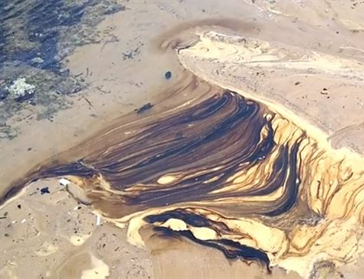
MANCHAS DE ÓLEO EM 164 PRAIAS DO NORDESTE DO BRASIL
(PETRÓLEO)
APRESENTAÇÃO E FORMATURA
NORMA APARECIDA SILVEIRA DE MORAES
IMAGENS: Jornal época, UOL, O GLOBO, FOLHA, GOOGLE
MUSICA: ANDAR COM FÉ – GILBERTO GIL
WWW.NORMASILVEIRAMORAES.RECANTODASLETRAS.COM.BR
DIVULGAÇÃO
WWW.SERGRASAN.COM
NORMA NATUREZA

